Slide 1
B팀
베를린의 스파이

Slide 2
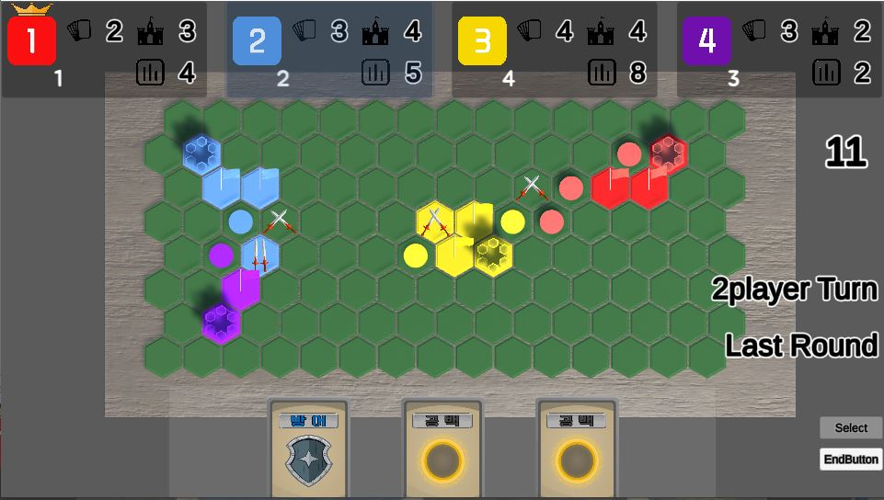
개요
2~4인용 멀티 보드게임
베를린의 스파이
장르 | 보드게임
타겟층 | 10~40대
플랫폼 | PC
엔진 / 서버 | Unity Engine 2018.4.11 / Photon cloud
“전략을 통해 가장 많은 땅을 차지하고 승리하라“

Slide 3
사용자 인터페이스
게임플레이 설명
플레이어 패널 : 닉네임, 소지 카드, 점령 지역, 점수 표시
게임 진행판, 색을 통한 플레이어 구분
자신의 턴에 사용할 수 있는 카드 목록
시간제한, 턴, 라운드 표시, 행동 버튼

Slide 4

사용자 인터페이스
카드, 지역 선택
카메라 위치 이동
지역에 사용된
카드 확인
조작법
자신의 턴에만 선택 가능, 하나의 지역만 선택 가능
최초 지역 제외 모든 지역 선택 가능
카메라 Zoom
카드와 지역을 선택하면 버튼 활성화
해당 지역에 카드를 사용한다.
해당 라운드 본인의 턴 종료

Slide 5

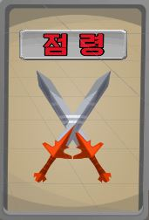
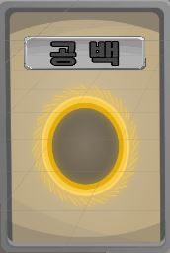

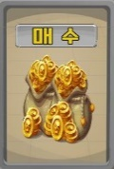
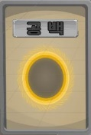
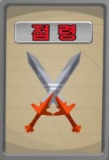
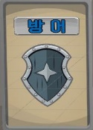
게임 진행
게임의 진행
1
2
마지막 라운드
종료
3
4
2~4인 게임시작
최초지역 선택
매 라운드 카드 분배
점령카드 2장 / 전략카드 3장
승리
턴 종료까지
전략, 점령 카드 사용
모든 플레이어 턴 종료

Slide 6
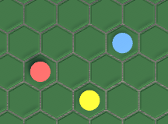
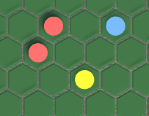
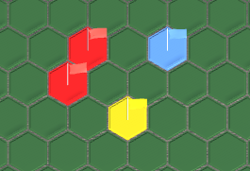
게임 진행 / Round
라운드 시스템
• 하나의 라운드는 모든 플레이어가 턴을 종료할 때까지 반복한다.
1
2
3
1
2
3
1
2
3
턴종료
턴종료
턴종료
턴종료
턴종료
각 플레이어 카드 1장씩 사용
모든 플레이어 턴종료 시 라운드 결과 처리

Slide 7
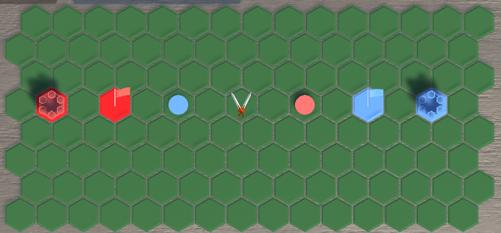
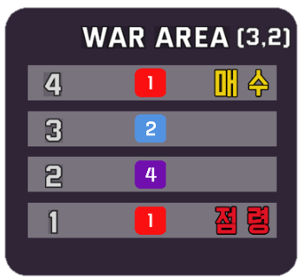




게임 진행 / 진행판
게임 진행판 설명
교전 지역
사용 카드 표시
최초 지역
점령 불가능
점령 지역
점수 집계
점령 지역
한 개의 카드 사용
교전 지역
2개 이상의 카드를 사용

Slide 8
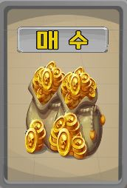
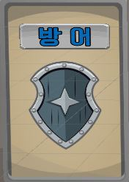
게임 진행 / 카드
사용 카드
점령 카드
전략 카드 (공백)
사용 지역을 점령
아무 효과 없음
최초 지역을 제외하고 모든 지역에 사용가능
블러핑용 카드
전략 카드 (매수)
전략 카드 (방어)
다른 플레이어의 점령 효과를 무효화
자신이 점령한 지역만 방어
사용 지역을 점령
타플레이어의 점령 카드를 무효화

Slide 9
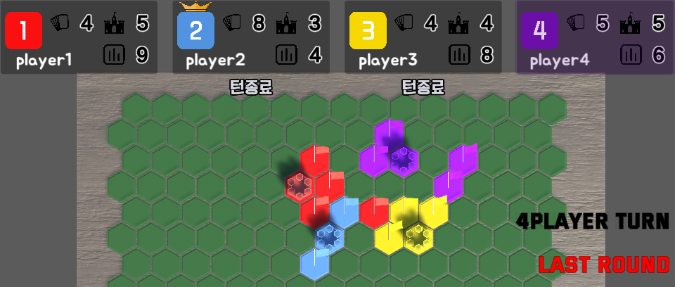




게임 진행 / 점수
승리 조건, 점수
• 점령한 지역 당 1점 인접한 지역이 많을수록 점수 가산
점령한 땅 4 / 1
8점 + 1점 = 9점
점령한 땅 3 / 0
4점 + 0점 = 4점
점령한 땅 4 / 0
8점 + 0점 = 8점
점령한 땅 3 / 2
4점 + 2점 = 6점

Slide 10
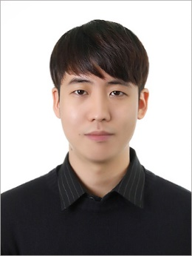
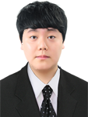
참여 인력
승리 조건, 점수
전남대학교 컴퓨터공학전공 4학년
박범기
전남대학교 컴퓨터공학전공 4학년
박주형
기획, 프로그래밍
기획, 프로그래밍

